Slide 1
第十章 波动 (Wave)
振动在空间的传播过程叫做波动
常见的波有: 机械波 , 电磁波 , …
§1 机械波的产生和传播
一. 机械波的产生
1. 产生条件: 波源 媒质
2. 弹性波: 机械振动在弹性媒质中的传播
横波
纵波
3. 简谐波: 波源作简谐振动, 在波传到的区域, 媒质中的质元均作简谐振动 。

Slide 2
0
4
8
12
16
20
·
·
·
·
·
·
·
·
·
·
·
·
·
·
·
·
·
·
·
·
·
·
·
·
·
t = 0
·
·
·
·
·
·
·
·
·
·
·
·
·
·
·
·
·
·
·
·
·
·
·
·
·
t = T/4
·
·
·
·
·
·
·
·
·
·
·
·
·
·
·
·
·
·
·
·
·
·
·
·
·
t = T/2
·
·
·
·
·
·
·
·
·
·
·
·
·
·
·
·
·
·
·
·
·
·
·
·
·
t = 3T/4
·
·
·
·
·
·
·
·
·
·
·
·
·
·
·
·
·
·
·
·
t = T
·
·
·
·
·

Slide 3
结论：
(1) 质元并未“随波逐流” 波的传播不是媒
质质元的传播
(2) “上游”的质元依次带动“下游”的质元振动
(3) 某时刻某质元的振动状态将在较晚时刻
于“下游”某处出现---波是振动状态的传播
(4) 同相点----质元的振动状态相同
相邻
波长λ
相位差2π
二. 波是相位的传播
沿波的传播方向,各质元的相位依次落后。

Slide 4
u
传播方向
a
b
x
·
·
Δ x
图中b点比a点的相位落后
三. 波形曲线(波形图)
y
u
t
λ
o
x
不同时刻对应有不同的波形曲线

Slide 5
波形曲线能反映横波、纵波的位移情况
四. 波的特征量
1.波长λ : 两相邻同相点间的距离
2. 波的频率ν : 媒质质点(元)的振动频率
即单位时间传过媒质中某点的波的个数
3. 波速u : 单位时间波所传过的距离
波速ｕ又称相速度(相位传播速度)

Slide 6
§2 一维简谐波的表达式
一. 一维简谐波的表达式(波动方程，波函数)
讨论: 沿+x方向传播的一维简谐波(u , ω )
假设: 媒质无吸收(质元振幅均为A)
波速ｕ
任一点ｐ
·
o
x
x
已知: 原点o的振动表达式为
y_{o}(t)=Acos(ω t+ϕ)

Slide 7
p: A,ω 均与o 点的相同, 但相位落后
波动表达式－－任意点的振动方程
一维简谐波的波动方程
注意: ϕ就是原点的初相
负方向传播

Slide 8
二. 一维简谐波表达式的物理意义
y(x,t)=Α cos[ω (t-x/u)+ϕ]
1. 固定 x, (x= x₀)
任意位置的振动,其初相为：
2. 固定 t, (t = t₀ )
任意时刻的波形
3. 表达式也反映了波是振动状态的传播
y(x+Δ x, t+Δ t) = y(x,t) 其中Δ x=uΔ t

Slide 9
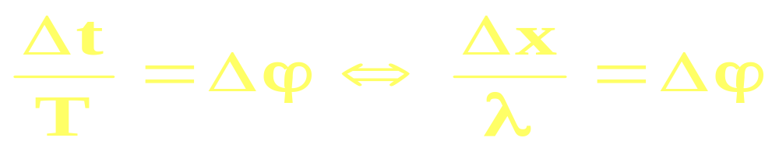
4. 表达式反映了波的时间与空间的双重周期性
T -时间周期性
λ -空间周期性
三. 平面波和球面波
1. 波的几何描述
波线
波面
波前(波阵面)
平面波
球面波
波面
波线
平面波
球面波

Slide 10
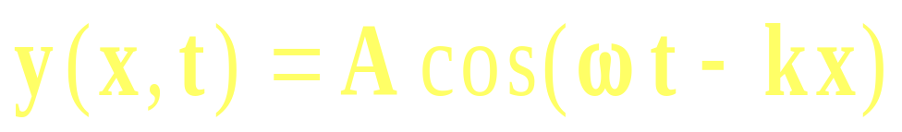
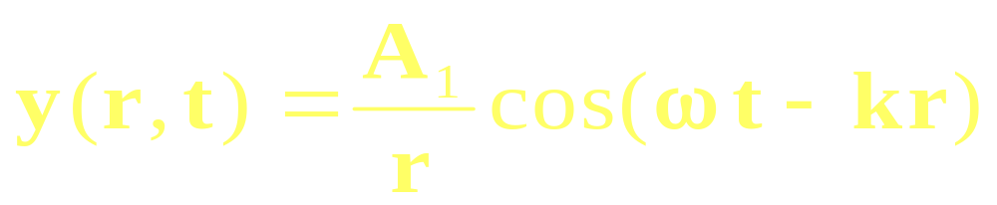
2. 平面简谐波的表达式（初相为零，k=ω/u）
沿+x 向传播
3. 球面简谐波的表达式
点波源 各向同性介质
四. 简谐波的复数表示 复振幅
1. 简谐波的复数表示
沿+x方向传播的平面简谐波

Slide 11
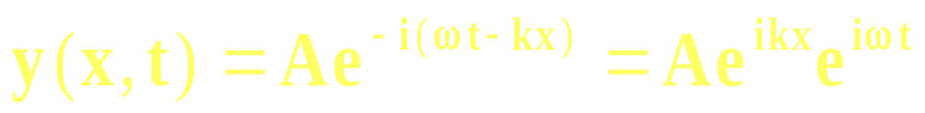
简谐波的复数表示式
2.复振幅
波场中各点谐振动的频率相同,它们有相同的时间因子。因此,相位主要由空间因子决定。
U(x)=A e ^{ikx}
振幅的平方( 代表波的强度 )
A²= U(x)·U*(x)

Slide 12
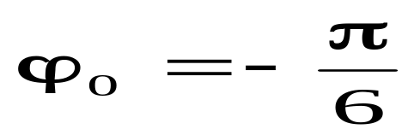
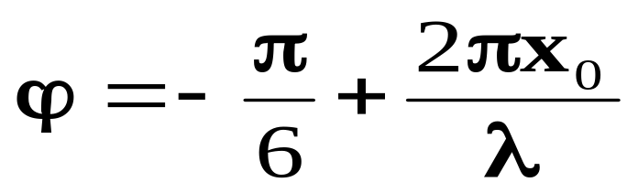
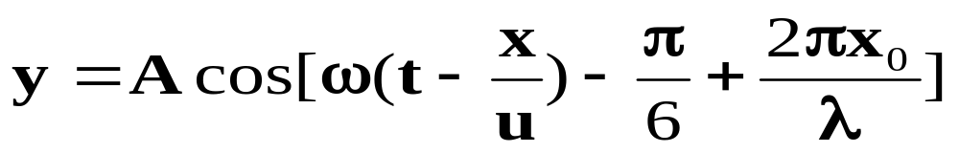
例1 一沿x正方向传播的平面简谐波，其x₀处的振动图如下，求波动方程
y
o
x₀
t
解：
o
先求x₀处的振动初相：
再求原点处的振动初相：
波动方程为：

Slide 13
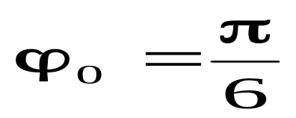
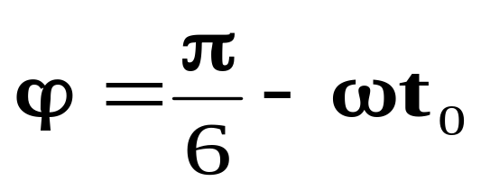
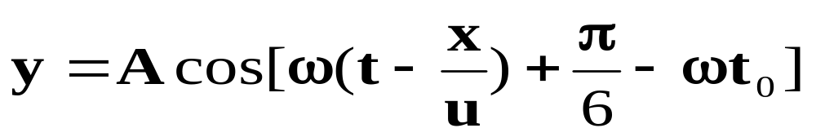
例2 一沿x正方向传播的平面简谐波，其t₀时刻的波形图如下，求波动方程
y
x
解：
o
先求原点处的振动位相：
再求原点处的振动初相：
波动方程为：

Slide 14
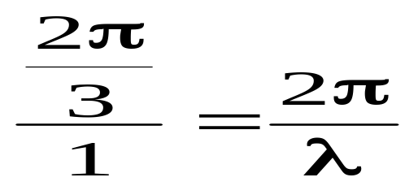
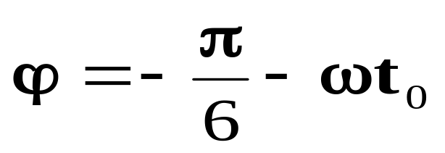
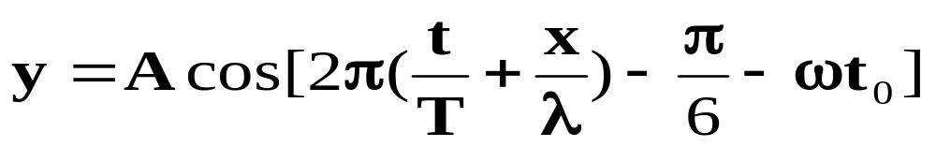
例3 一沿x负方向传播的平面简谐波，其t₀时刻的波形图如下，求波动方程
y
解：
x
1
o
先求原点处的振动位相：
再求原点处的振动初相：
波动方程为：

Slide 15
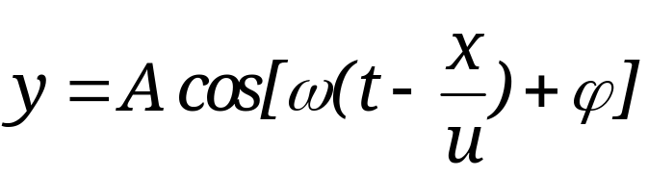
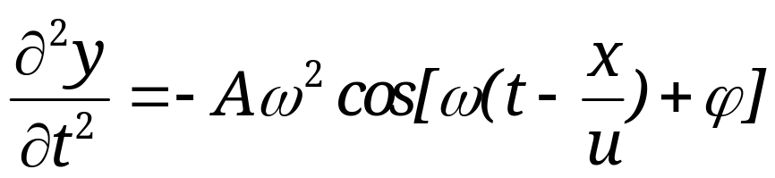
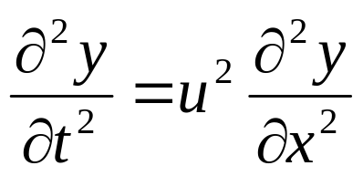
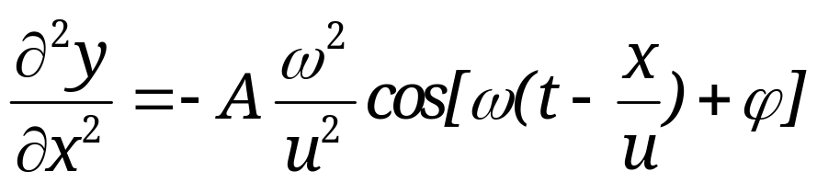
§3 波的特征方程和波速
一. 平面波特征方程
ｕ为波速
一维简谐波的波动方程就是此特征方程的解
二、波速---只与介质有关
(1) 弹性绳上的横波
T-绳的初始张力, η-绳的线密度

Slide 16
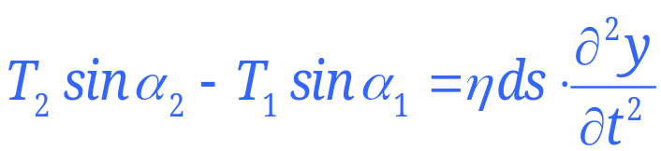


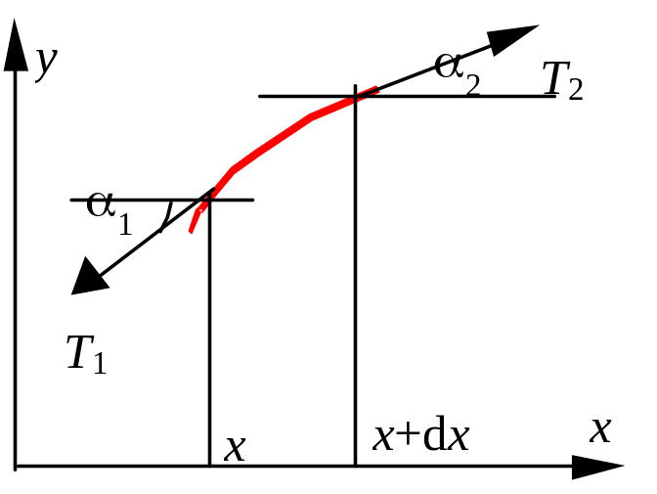
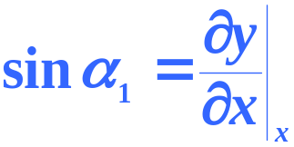
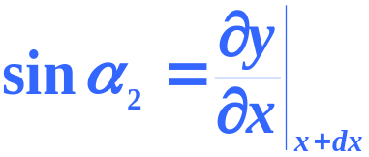
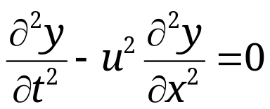
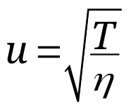
轻质、柔弦的横波方程的推导
如图，由牛顿定律有
微振动时
联立求解得

Slide 17
(2) 固体棒中的纵波
F
F
l₀
长变
l₀ + Δ l
Y-杨氏弹性模量 ρ -体密度
ϕ
F_{切}
(3) 固体中的横波
切变
G - 切变模量
∵G < Y, 固体中 ｕ_{横波}<ｕ_{纵波}
*
震中

Slide 18
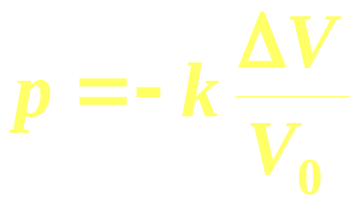
(4) 流体中的声波
k-体积模量, ρ₀-无声波时的流体密度
p
理想气体:
V₀+Δ V
γ = Cp/Cv , μ⎯摩尔质量
p
p
p
容变

Slide 19
某些介质中波的传播速度(m/s)
 | 钢 | 5854(纵波)， 3150(横波)
 | 海水 | 1531(25°C)
 | 砖或水泥块 | 3650(纵波)
 | 地表 | 8000(纵波)， 4450(横波)
 | 空气 | 331(20°C)
 | 木材 | 3400~4700(纵波，沿纤维方向)

Slide 20
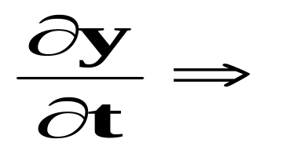
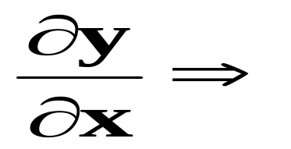
§4 波的能量
一. 平面简谐波的能量 能量密度
振动动能 形变势能
= 波的能量
+
y(x,t)=Acos(ω t-kx)
·
·
t = t₀
·
·
·
·
·
·
·
·
·
·
·
·
·
·
·
·
·
·
·
·
·
·
·
Δm=ρΔv

Slide 21
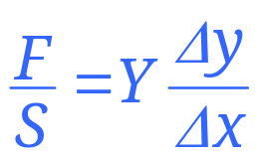
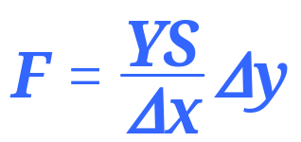
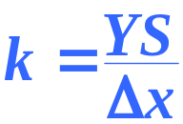
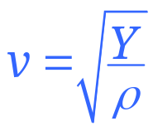
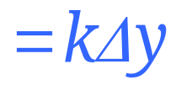
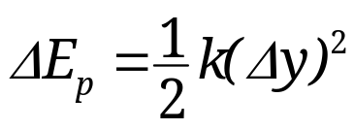
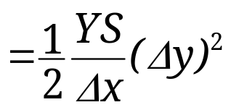
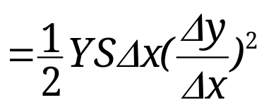
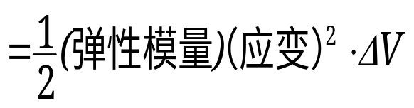
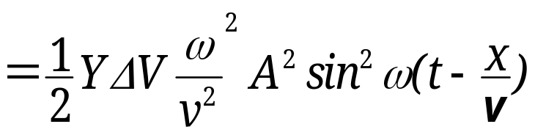
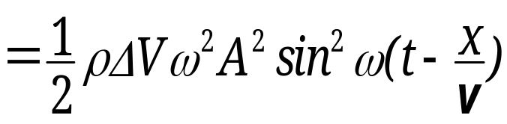
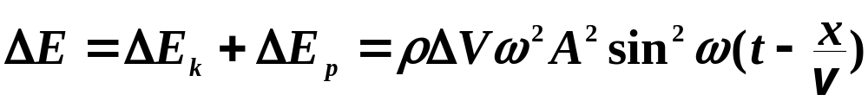
由弹性模量Y的定义
可得
与弹簧谐振子回复力公式类比，可得杆纵振动的弹性势能为
于是

Slide 22
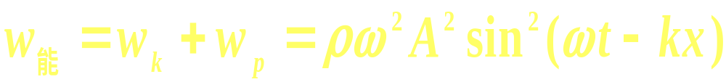
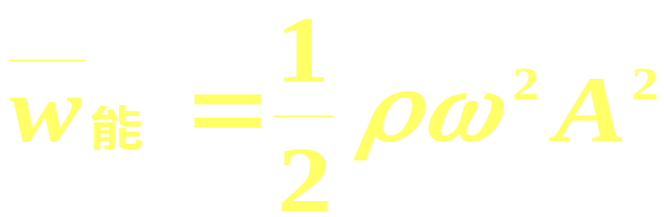
能量密度：
w=W/⊿v

Slide 23
w_{p}
w_{k}
x = x₀
物理意义
(1) 固定x
(1/4) ρω ²A²
o
w_{k、}w _{p}均随 t 周期性变化
T
t
ξ
w _{k} = w _{p}
(2) 固定t
t = t₀
u
w_{k、}w _{p}随x周期分布
w_{k}
w_{p}
(1/4) ρω²A²
y=0→w _{k} w _{p}最大
λ
o
x
y最大→ w_{k} w _{p}为 0
ξ

Slide 24
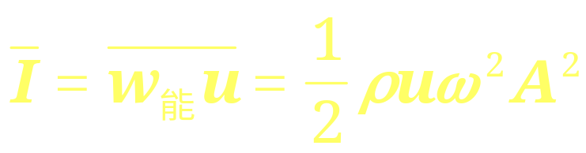
二. 能流(能通量)、波的强度
u
1. 能流(能通量)
S
能流 :
w _{能}uS
x
能流密度 :
w_{能}u
平面简谐波
w _{能}u=ρuω ²A²sin²(ω t-kx)
2. 波的强度
能流密度的时间平均值
平面简谐波

Slide 25
三.声强级
I (W / m²)
I_{上}=1
·
1. 正常人听声范围
20 < ν < 20000 Hz.
I_{下} < I < I_{上}
·
I_{下}=10⁻¹²
o
ν(Hz)
20
1000
20000
2. 声强级
以1000 Hz 时的I_{下}作为基准声强 I_{0,}
单位:分贝(db)

Slide 26
常见声波的声强级
 | I/I₀ | L_{I}/dB |  | I/I₀ | L_{I}/dB
风吹树叶 | 10² | 20 | 摇滚乐 | 10¹² | 120
正常交谈 | 10⁶ | 60 | 开炮 | 10¹² | 120
机器房 | 10⁸ | 80 | 汽铆 | 10¹³ | 130
大瀑布 | 10⁹ | 90 | 喷气机起飞 | 10¹⁵ | 150

Slide 27
§5 惠更斯原理
一. 惠更斯原理
1. 原理 :
媒质中波传到的各点,都可看作开始发射子波的子波源 (点波源)。
在以后的任一时刻, 这些子波面的包络面就是实际的波在该时刻的波前 。
2. 应用 :
t时刻波面→ t+Δt时刻波面→波的传播方向

Slide 28
t 时刻波面
t+Δt时刻波面
t + Δt
·
·
·
·
波传播方向
·
·
·
·
·
t
·
·
·
·
·
·
·
·
·
·
uΔt
平面波
球面波
3. 不足
二. 波的衍射
波传播过程中当遇到障碍物时,能
绕过障碍物的边缘而传播的现象。

Slide 29
§7 波的叠加
一. 波传播的独立性
媒质中同时有几列波时 , 每列波都将保持自己原有的特性(传播方向、振动方向、频率等), 不受其它波的影响 。
二. 波的叠加原理
1. 叠加原理:
在几列波相遇而互相交叠的区域中，某点的振动是各列波单独传播 时在该点引起的振动的合成。

Slide 30
2. 波动方程的线性决定了波服从叠加原理
波的强度过大→非线性波
→叠加原理不成立
★电磁波
麦可斯韦方程组的四个方程都是线性的 , 如果 也是线性关系 ------ 解满足叠加原理。
光波在媒质中传播时
弱光 媒质可看作线性媒质
强光 媒质非线性,波的叠加原理不成立

Slide 31
§8 波的干涉
一. 干涉现象和相干条件
1. 干涉现象
波叠加时在空间出现稳定的振动加强和减弱的分布
2. 相干条件
(1) 振动方向相同
(2) 频率相同
(3) 有恒定的相位差

Slide 32
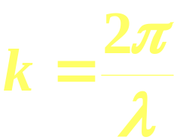
p
二. 波场的强度分布
r₁
·
1 波场中任一点的合振动
S₁
•
r₂
设振动方向⊥屏面
S₂
•
S₁ y₁₀ = A₁₀cos(ω t+ϕ ₁₀)
S₂ y₂₀ = A₂₀cos(ω t+ϕ ₂₀)
p点两分振动
y₁ = A₁cos(ω t+ϕ ₁₀-kr₁)
y₂ = A₂cos(ω t+ϕ ₂₀-kr₂)
相位差: Δϕ = (ϕ ₂₀-ϕ ₁₀) - 2π (r₂-r₁)/ λ

Slide 33
p点合振动
合振幅 A = (A₁²+A₂² +2A₁A₂cosΔϕ )^{1/2}
强度
2 加强、减弱条件
加强条件 ( 相长干涉 )
Δϕ = (ϕ ₂₀-ϕ ₁₀) - k(r₂-r₁) = ±2mπ
(m=0,1,2,……)
若 A₁ = A₂ ,则 I_{max} = 4 I₁

Slide 34

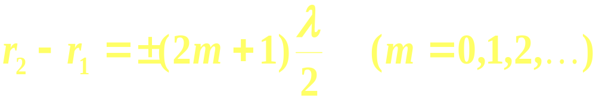
减弱条件 (相消干涉)
Δϕ = (ϕ ₂₀-ϕ ₁₀) - k(r₂-r₁) = ±(2m+1)π
(m=0,1,2,……)
若 A₁=A₂ ,则 I_{min}= 0
ϕ ₂₀=ϕ ₁₀
特例：
加强条件
减弱条件

Slide 35
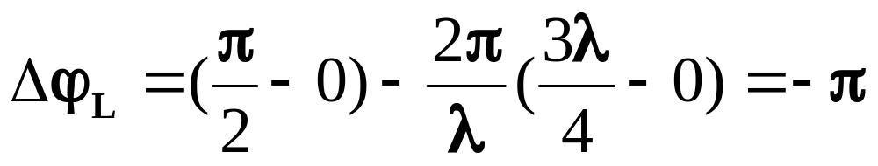
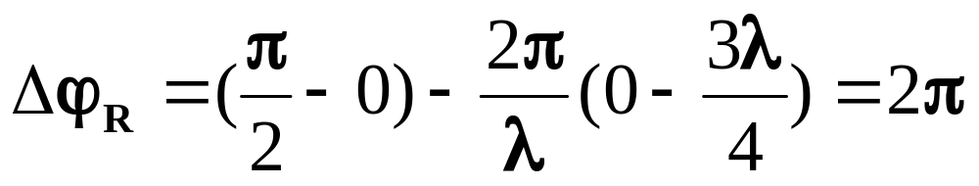
例4 波的叠加(振幅相同的两个相干波源)
3λ/4
左侧：
A=0
右侧：
A=2A₀

Slide 36
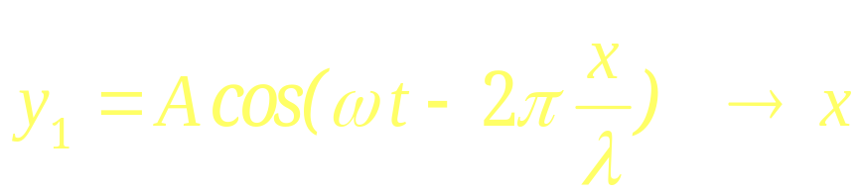
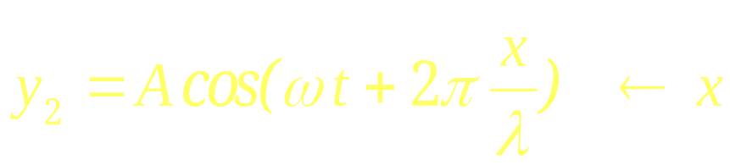
§9 驻波
一. 驻波
两列相干波沿相反方向传播而叠加
设x = 0处两波初相均为0

Slide 37
二. 特点
振幅：各处不等大，出现了波腹和波节
波腹处
波节处
x
o
λ
λ／4
2λ／4
3λ／4

Slide 38
相位：相位中没有x坐标，没有相位的传播
y
a
b
c
d
x

Slide 39
能量：合能流密度为
没有能量的单向传播

Slide 40
半波损失：
n₁
n₂
n₁<n₂
有半波损失
n₁>n₂
无半波损失

Slide 41
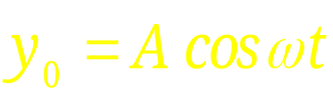
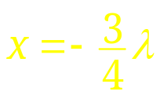
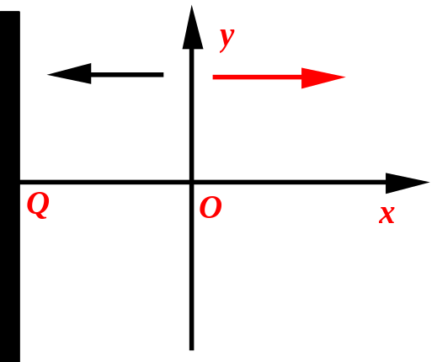






例5 波源位于O点处，振动方程为： ，在
处的Q点有一反射墙壁。
求：(1).沿x轴正向、负向传播的波动方程
(2).反射的波动方程
(3).OQ区域内合成波的方程
(4).x>0区域内的合成波动方程
解：(1). 沿x轴正向传播的波动方程
沿x轴负向传播的波动方程
(2).反射的波动方程，入射到Q点的振动方程为
考虑到墙壁引起的相位突变，Q点的振动方程为

Slide 42






故反射波在坐标原点处的振动方程为
即，反射波波动方程可以表示为
(3).OQ区域内合成波的方程

Slide 43


(4).x>0区域内的合成波动方程

Slide 44
互动题
驻波的特点和应用

Slide 45
§6 多普勒效应
当波源S和接收器R有相对运动时, 接收器所测得的频率 ν_{R}不等于波源振动频率 ν_{S}的现象
参考系 : 媒质
_{Vs}
V_{R}
·
·
S
R
符号规定 : S和R相互靠近时V_{s} , V_{R} 为正
ν_{S}:波源振动频率 , ν:波的频率 , ν_{R}:接收频率
1. 波源和接收器都静止 (V_{S}=0,V_{R}=0)
ν_{R} = ν = ν_{S}

Slide 46



2. 波源静止,接收器运动 (V_{S} =0,设 V_{R}>0)
ν = ν_{S,}
但 ν_{R} ≠ ν
λ
R
S
·
v_{S} = 0
·
·
v_{R}
u
3. 接收器静止,波源运动
(V_{R}=0,设V_{S}>0)
λ
0
R
·
·
λ
实
S
·
λ
ν_{R} = ν,
·
·
实
但 ν ≠ ν_{S}
S
v
v
S
S
v
T
S
S
uT
S
S
运动的前方波长缩短

Slide 47



λ_{实} = uT_{S}− V_{S}T_{S}
4. 接收器、波源都运动(设 V_{S} 、V_{R}均>0)
ν_{S} ≠ ν ≠ ν_{R}

Slide 48
例 飞行物以速度u_{R}远离观察者飞行，由静止波源向飞行物发
射频率 的超声波，波源测得反射波与发射波引起
的拍频为100Hz，声速为v=340m/s。
求：飞行物的飞行速度。

Slide 49

解：拍频为发射波与反射波频率之差：
首先看飞行物接收到的超声波的频率。由于飞行物以速度v_{R}远离波源运动，因此，飞行物接受到的频率应为
再看（地面）接收的反射超声波的频率。这时，飞行物成为运动的波源，由于飞行物以速度v_{R}远离接收者运动，因此，地面接受到的反射频率应为

